Slide 1

Estructura de Datos
Semestre:
Tercer semestre
Especialidad:
Ingeniería en Sistemas Computacionales.
Numero de control
251260107
Nombre del alumno:
Ahizer Asbel Mejia Tomas
Nombre del docente:
Francisco Javier Mingo Velázquez
Nombre del trabajó:
Practica de Recursividad
Fecha de entrega: 26/10/2026
Frontera Comalapa, Chiapas 26/10/2026

Slide 2
Introducción
En esta práctica realicé diferentes ejercicios utilizando el lenguaje de programación Java, con el objetivo de comprender y poner en práctica el concepto de recursividad. Durante el desarrollo trabajé con tres ejercicios: el cálculo del factorial de un número, la identificación de si un número es par o impar y la sucesión de Fibonacci. También utilicé una interfaz gráfica para ingresar datos y mostrar los resultados. Esta actividad me permitió conocer mejor cómo funcionan los métodos recursivos y cómo aplicarlos para resolver diferentes problemas mediante código.

Slide 3
Justificación
Realicé esta práctica para reforzar mis conocimientos sobre la recursividad y aprender a utilizarla de una manera más práctica. Los ejercicios me ayudaron a comprender cómo una función puede llamarse a sí misma para resolver un problema, siempre que tenga una condición para detenerse. Además, al trabajar con el factorial, los números pares e impares y la sucesión de Fibonacci, pude identificar diferentes formas de aplicar este concepto y mejorar mi lógica de programación.

Slide 4
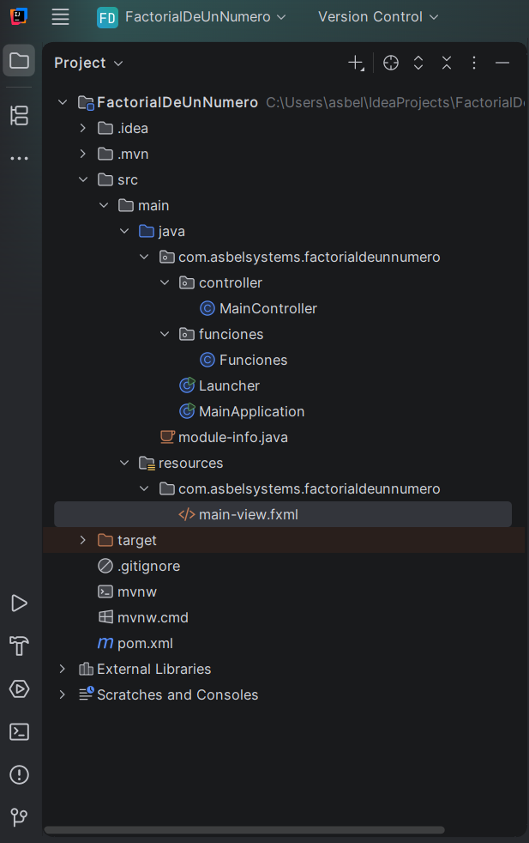
Ejercicios de Recursividad
Factorial de un numero
Primero asemos nuestro archivo para realizar
El ejercicio lo configuramos todo le creamos
Su Maincontroller y su MainAplication y
Configuramos nuestro pom le cambiamos
La versión de java que tiene y ponemos
La que estamos utilizando que es java 23
Después abrimos SceneBulder presionamos
El main-view clik derecho y asta abajo aprese
La opción de open in SceneBulder

Slide 5
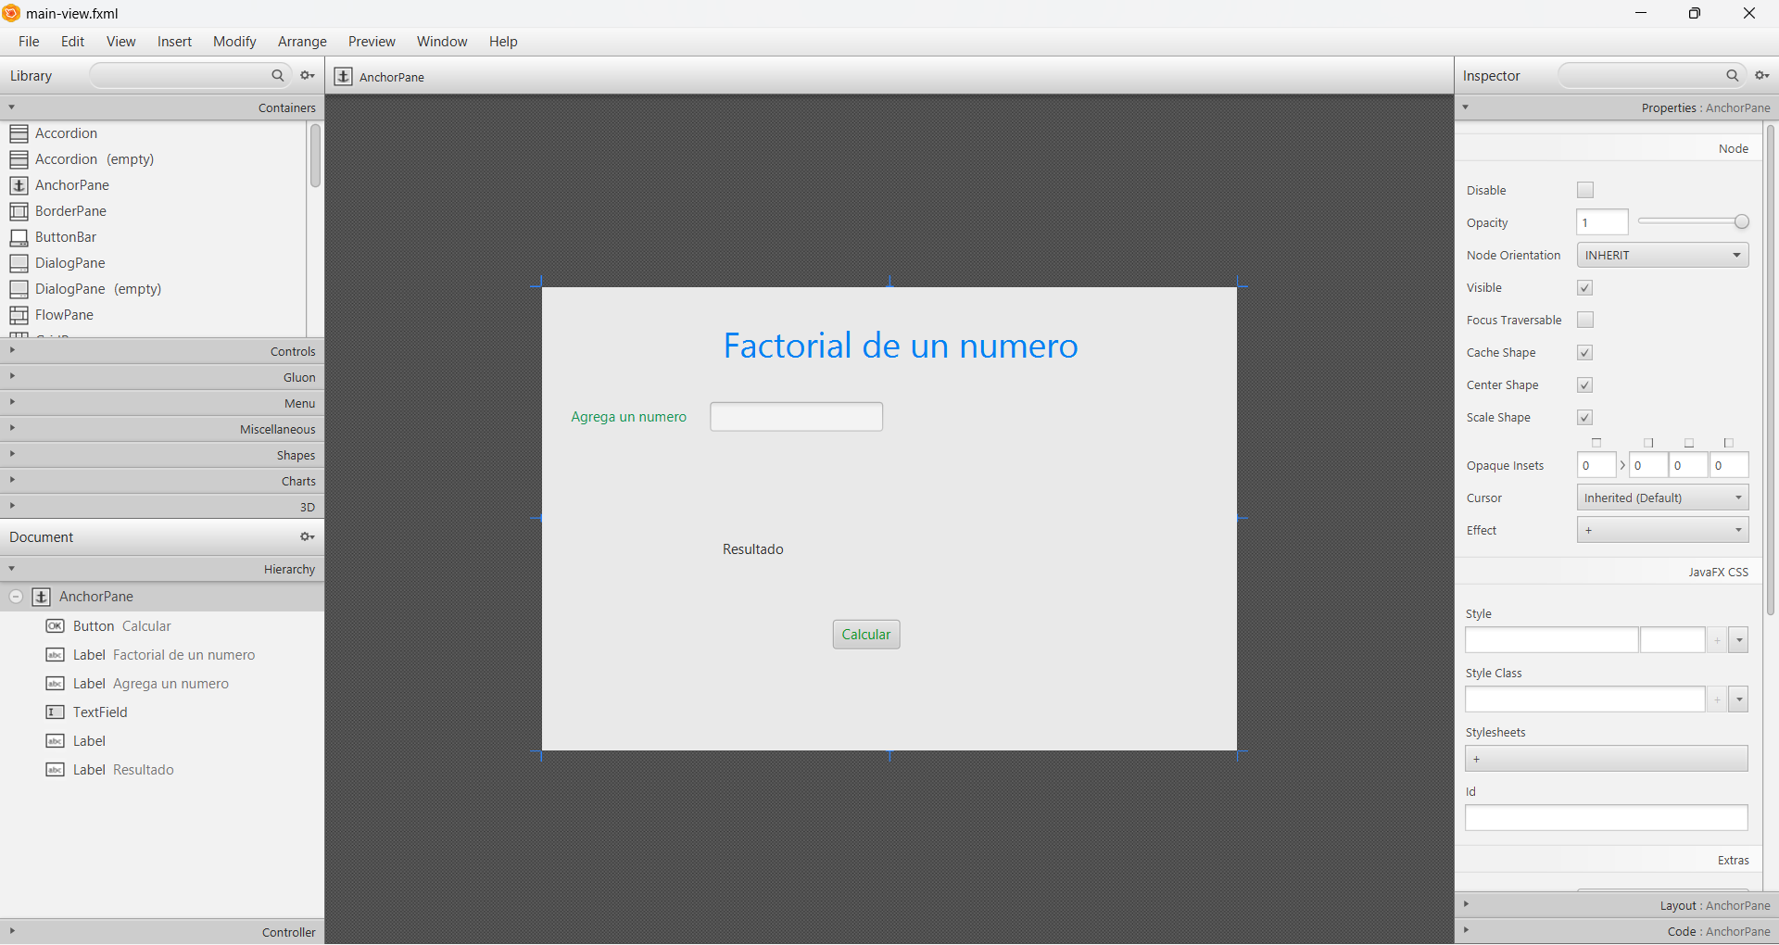
Aquí editamos nuestra aplicación agregamos
Los elementos que vamos a utilizar que en
Serian 3 label, 1 Texfield y 1 botón unaves
Poniendo nuestro elementos y acomodando
En su lugar guardamos con ctrl+s y después
Copiamos el esqueleto que se encuentra
View que se encuentra en la parte superior
Izquierda lo copiamos

Slide 6
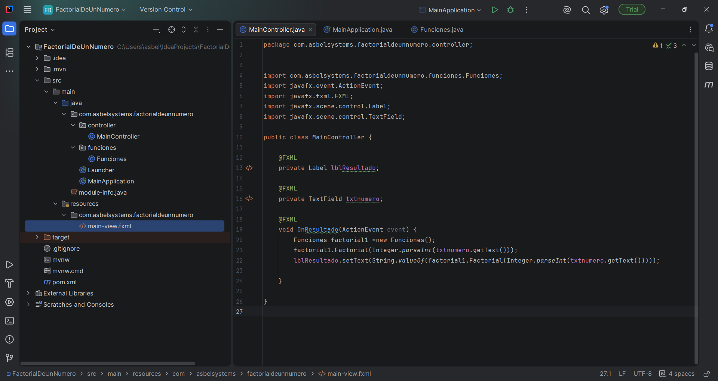
En este código conecté la interfaz con la función que calcula el factorial. Primero, declaré las variables para mostrar el resultado y recibir el número ingresado. Después, creé el método OnResultado, que obtiene el número escrito, lo convierte a entero y lo envía a la función Factorial. Finalmente, muestra el resultado en la pantalla mediante una etiqueta (Label).

Slide 7
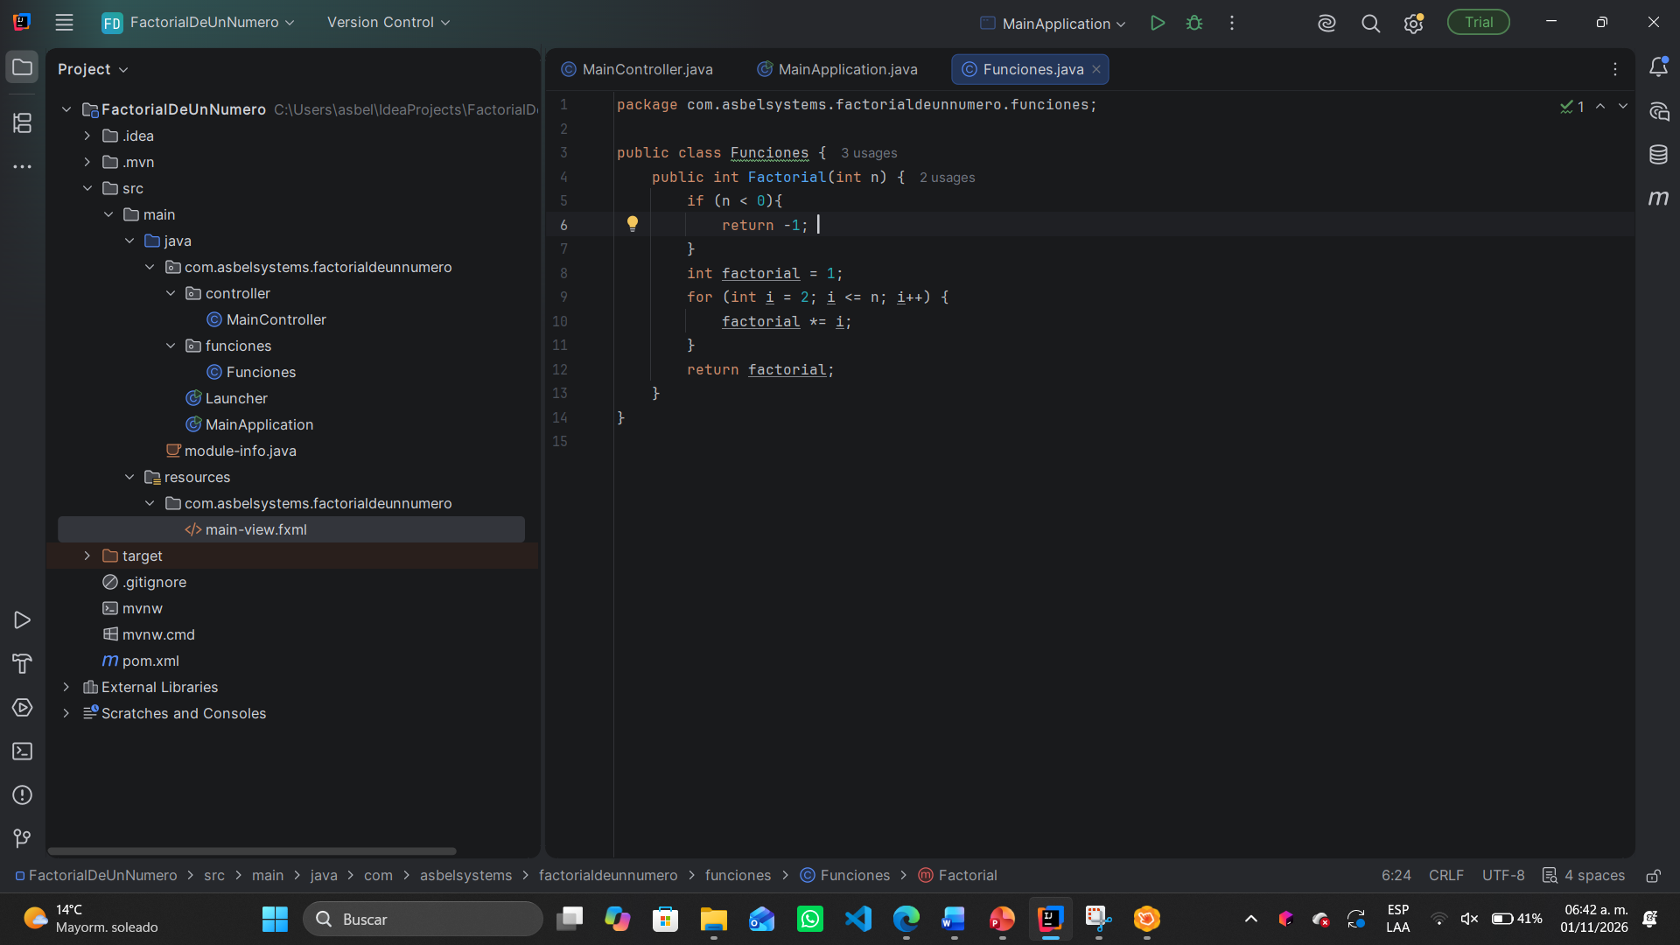
En este código creé una función llamada Factorial, que sirve para calcular el factorial de un número entero. Primero, verifica si el número es negativo; si lo es, devuelve -1. Después, utiliza un ciclo for que multiplica los números desde 1 hasta el número ingresado, guardando el resultado en la variable factorial. Finalmente, regresa el resultado obtenido.
De esta manera, el programa permite calcular el factorial de un número de forma sencilla y automática.

Slide 8
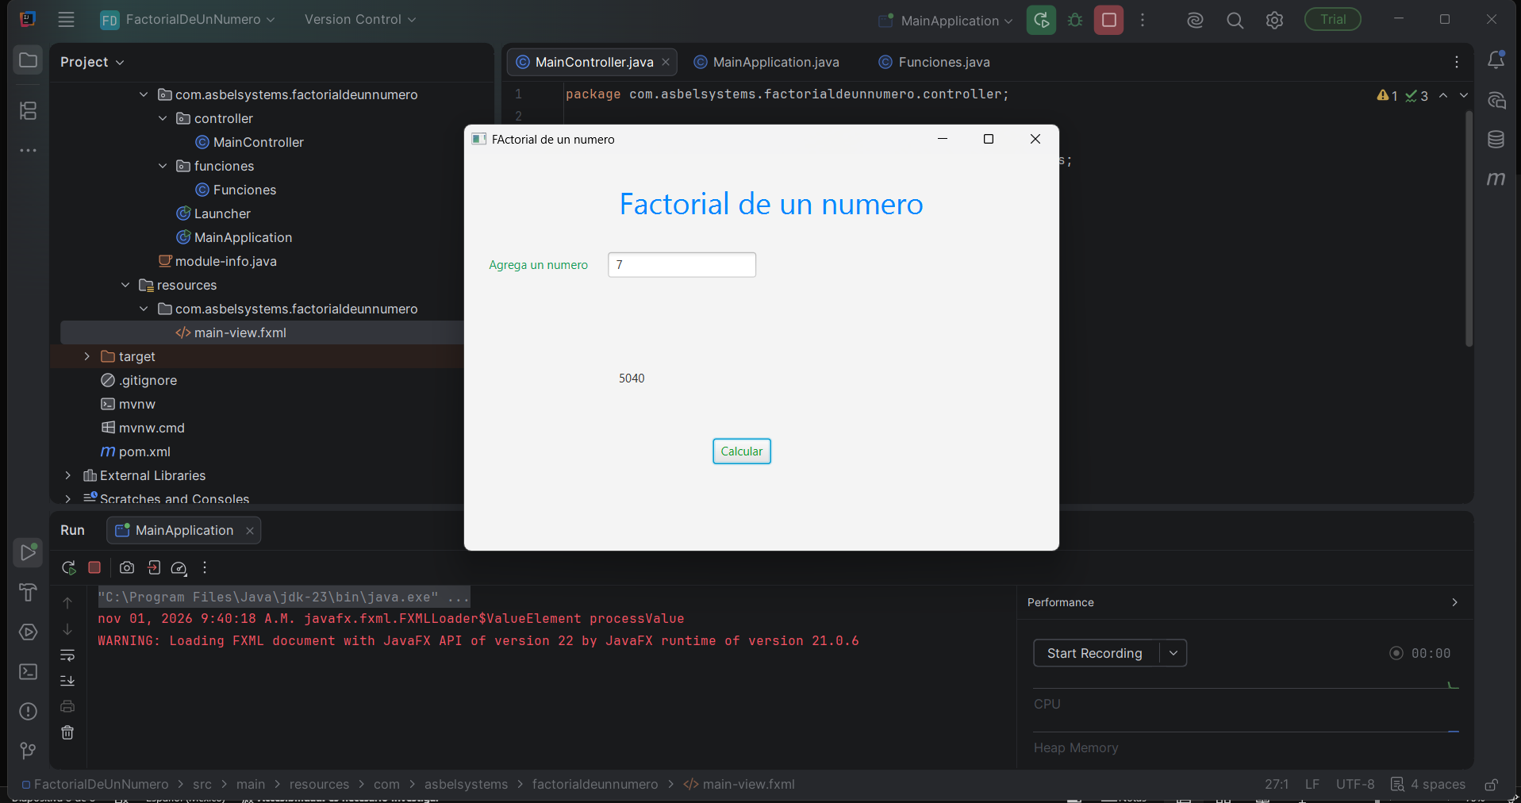
Al darle ejecutar en Run ´aplication nos muestra el resultado final donde nos pide ingresar un numero y al darle el botón calcular nos muestra el resultado

Slide 9
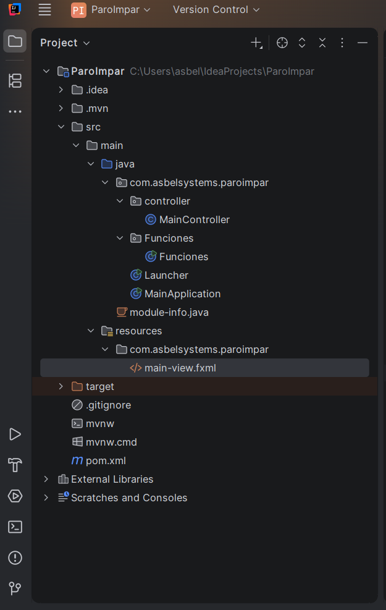
Par o Impar
Se creó el proyecto ParoImpar en IntelliJ IDEA, organizamos sus carpetas, paquetes y clases principales se configuró la clase Funciones para desarrollar la lógica que permite identificar si un número es par o impar, y el archivo main-view.fxml para diseñar la interfaz gráfica de la aplicación.

Slide 10
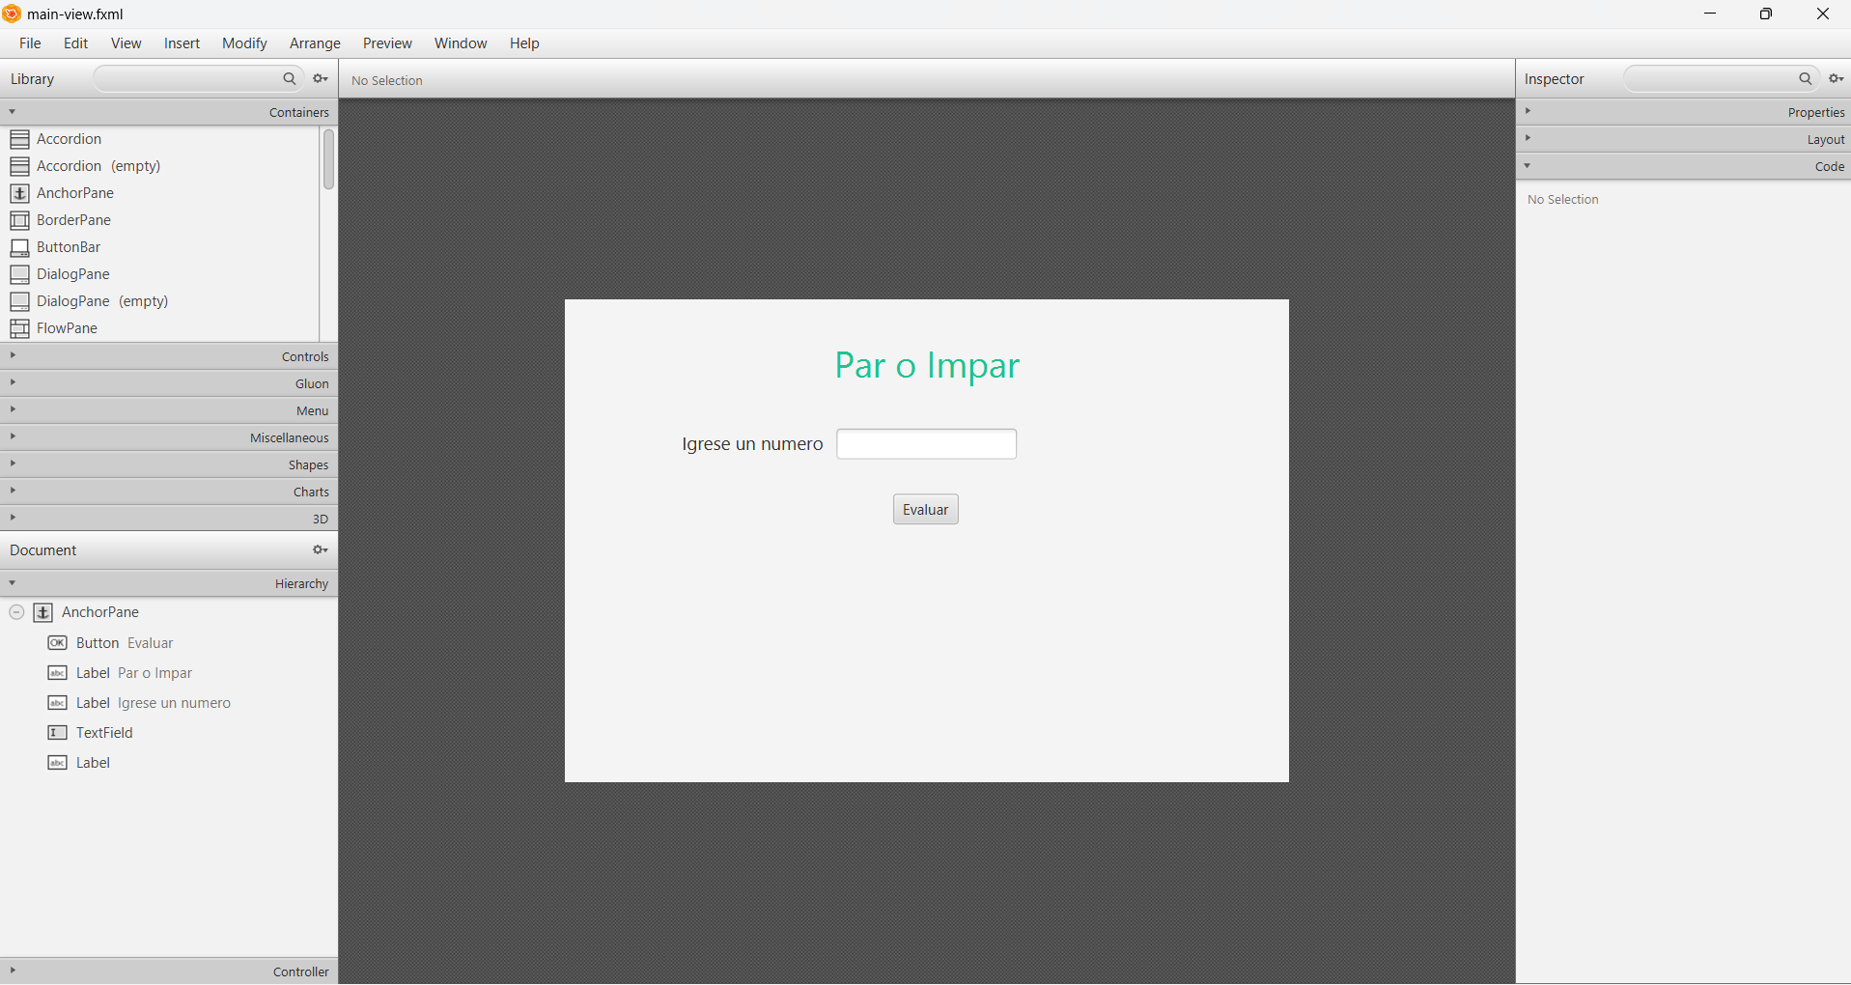
Se diseñó la interfaz gráfica en Scene Builder utilizando un AnchorPane como contenedor principal se agregaron un título «Par o Impar», una etiqueta para solicitar el ingreso de un número, un campo de texto para introducirlo y un botón «Evaluar», que permitirá ejecutar la función para determinar si el número ingresado es par o impar.

Slide 11
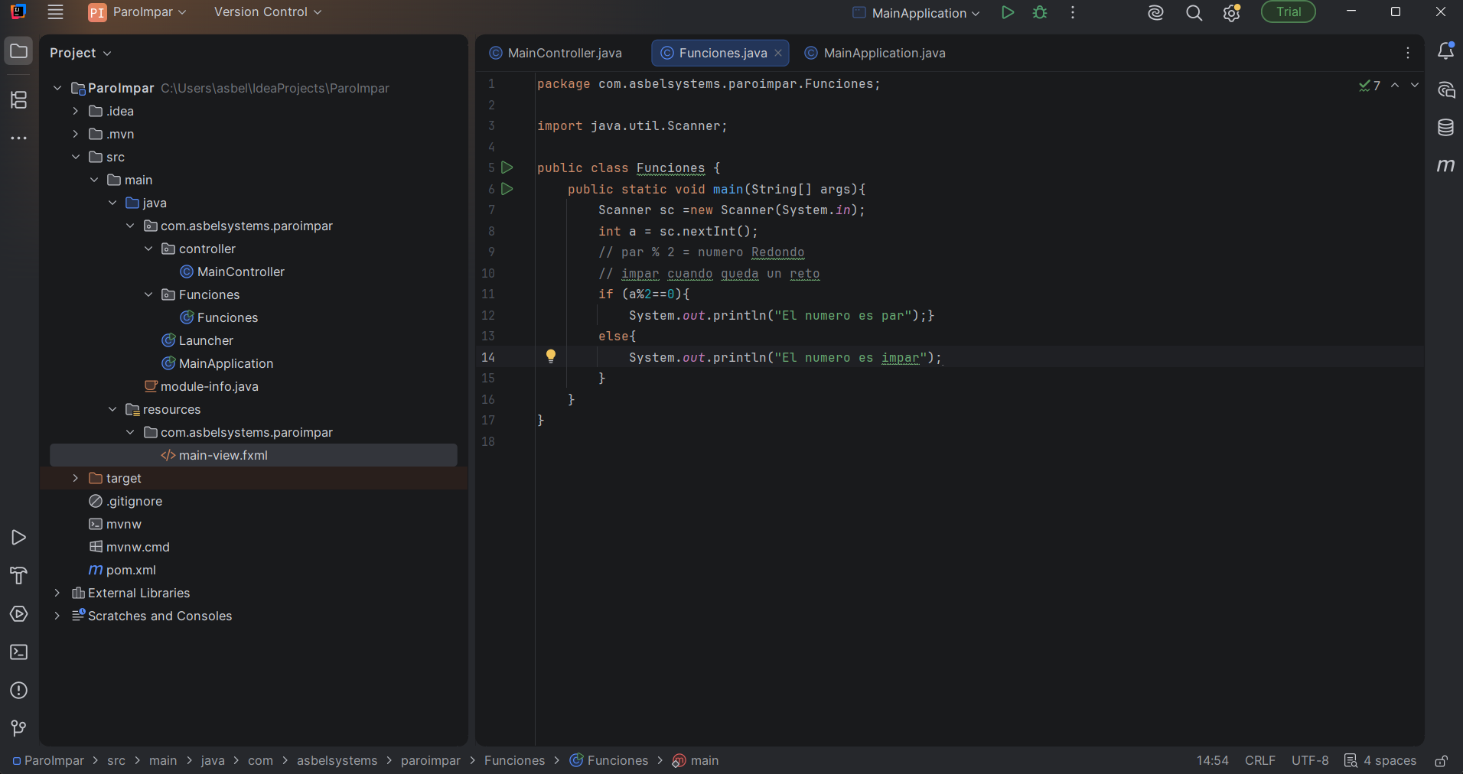
Se programó la clase Funciones en Java utilizando la librería Scanner para capturar un número entero ingresado por el usuario mediante una estructura condicional if-else y el operador módulo %, se verifica si el residuo de dividir el número entre 2 es igual a cero si se cumple, muestra que el número es par; de lo contrario, indica que es impar.

Slide 12
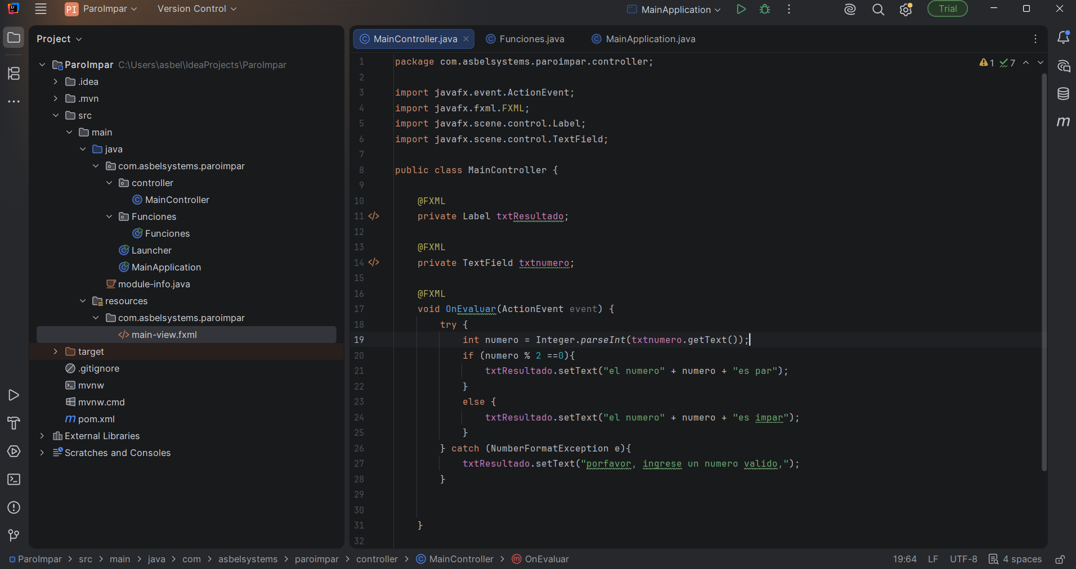
Se configuró la clase MainController para conectar la interfaz gráfica con la programación en Java se utilizaron los elementos TextField para ingresar el número y Label para mostrar el resultado. Al presionar el botón «Evaluar», el programa verifica si el número es par o impar mediante el operador % 2 también se agregó una validación para mostrar un mensaje cuando el usuario ingresa un dato incorrecto.

Slide 13
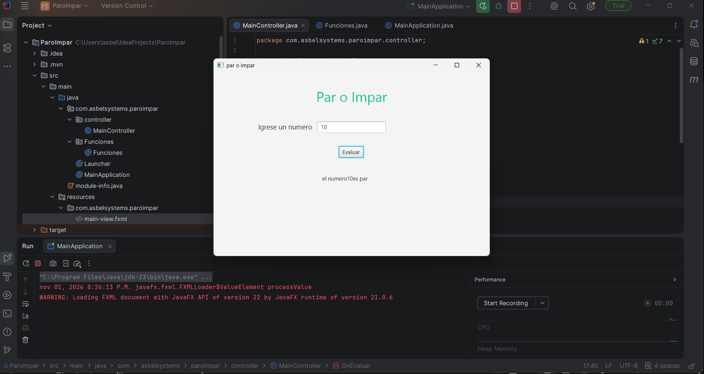
Al ejecutar el programa, se abrió correctamente la ventana diseñada en SceneBuilder, mostrando el título, el campo de texto, el botón y el resultado de la operación en este caso, yo ingresó el número 10 y el programa indicó que es par.

Slide 14
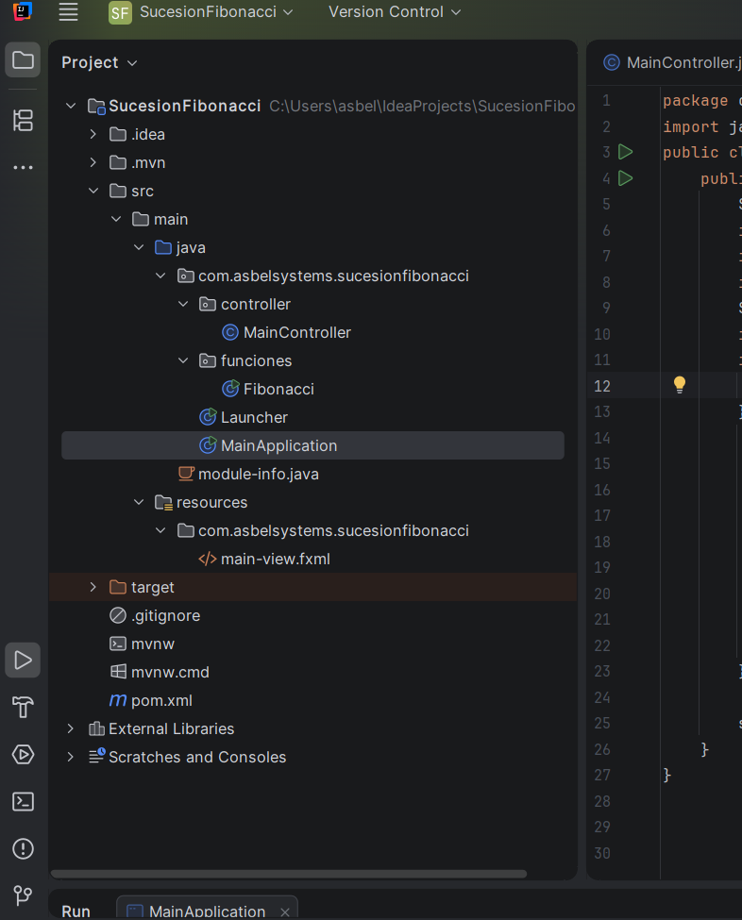
Sucesión Fibonacci
Se creó el proyecto SucesinFibonacci en IntelliJ IDEA, organizamos sus carpetas, paquetes y clases principales se configuró la clase Fibonacci para desarrollar la lógica que permite identificar la sucesión de números donde cada término es el resultado de la suma de los dos números anteriores, y el archivo
main-view.fxml para diseñar la interfaz gráfica de la aplicación.

Slide 15
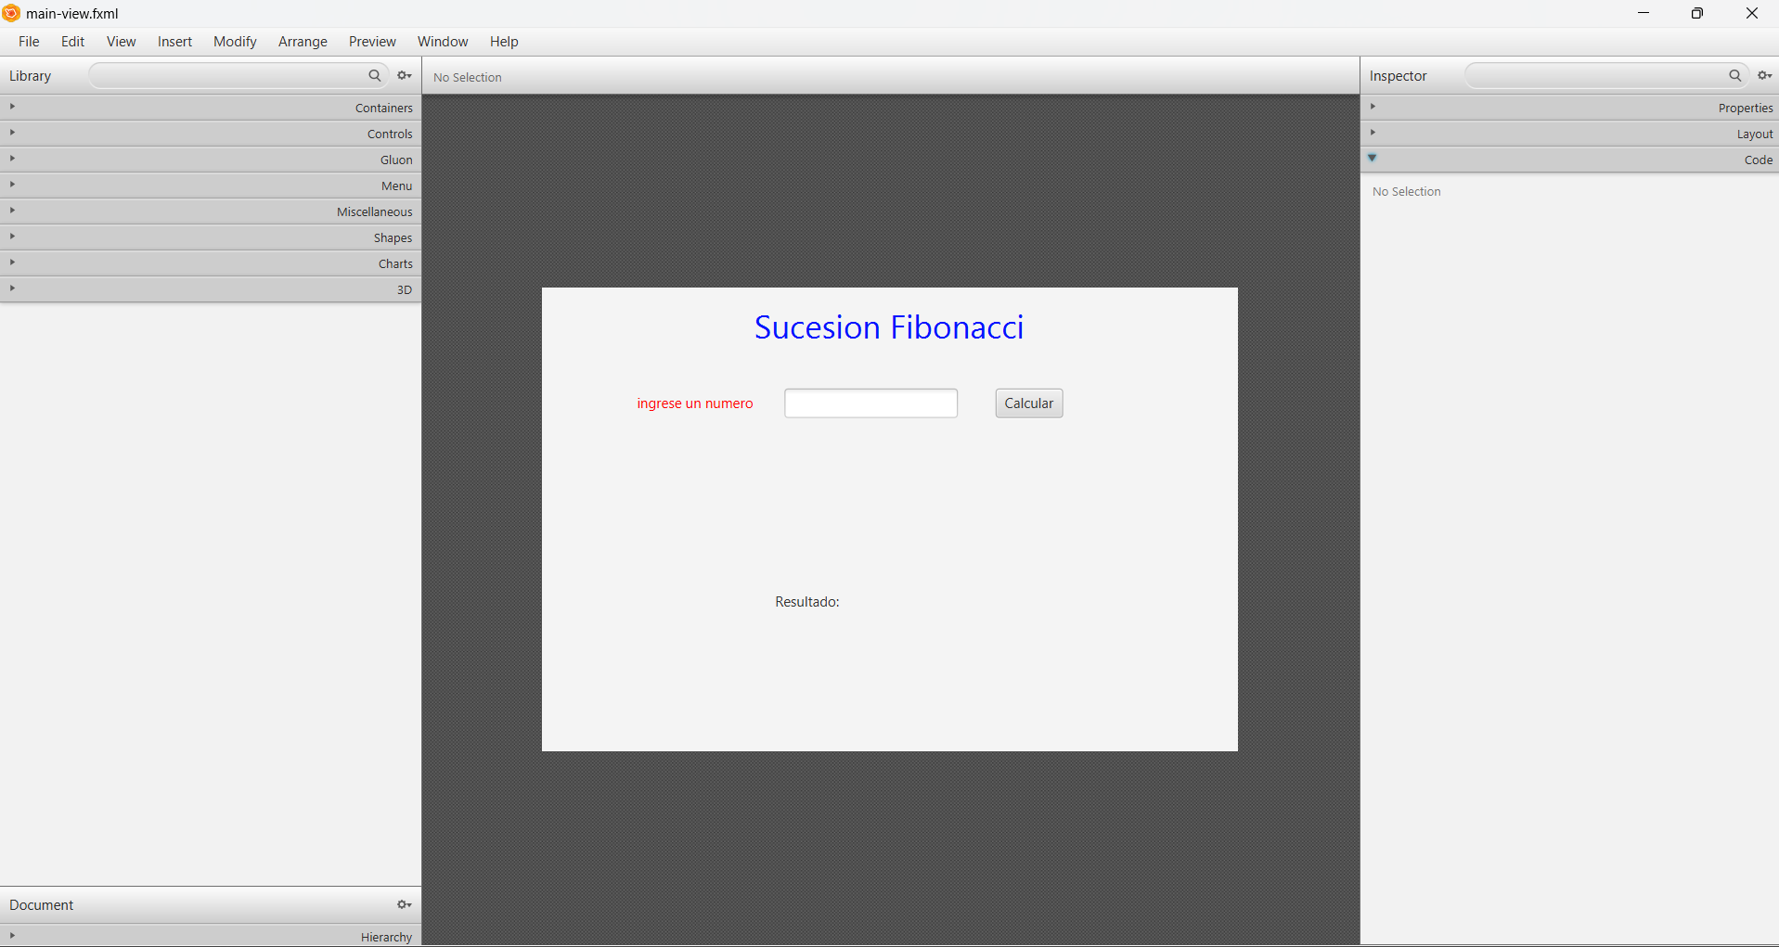
A qui diseñé y configuré la interfaz gráfica en SceneBuilder para el programa de la serie Fibonacci agregué un título llamado Sucesión Fibonacci, una etiqueta para indicar que se ingrese un número, un campo de texto para escribirlo y un botón llamado Calcular también coloqué un espacio para mostrar el resultado con esta configuración, preparé la ventana en SceneBuilder para conectarla con el código Java y poder ejecutar el programa y calcular la sucesión Fibonacci.

Slide 16
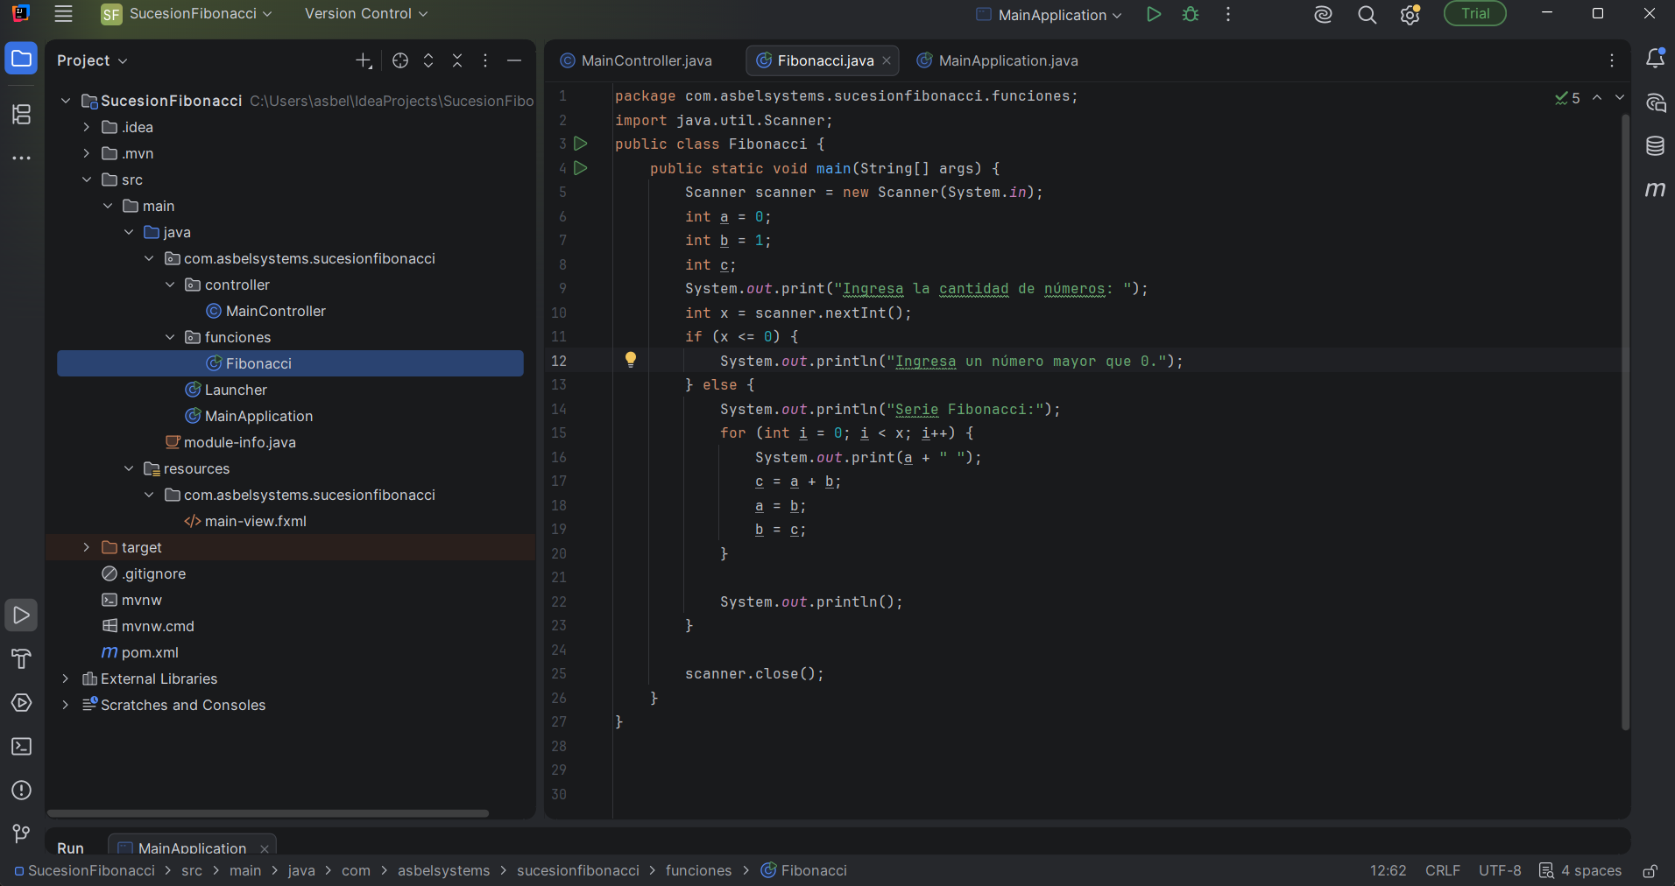
En este código realicé un programa que genera la sucesión de Fibonacci. Primero, declaré las variables a y b con los valores iniciales 0 y 1 después, solicité al usuario la cantidad de números que desea mostrar el programa verifica que el número ingresado sea mayor que cero y, mediante un ciclo for, va sumando los dos valores anteriores para obtener el siguiente número de la serie finalmente, muestra la sucesión en pantalla hasta completar la cantidad solicitada.

Slide 17
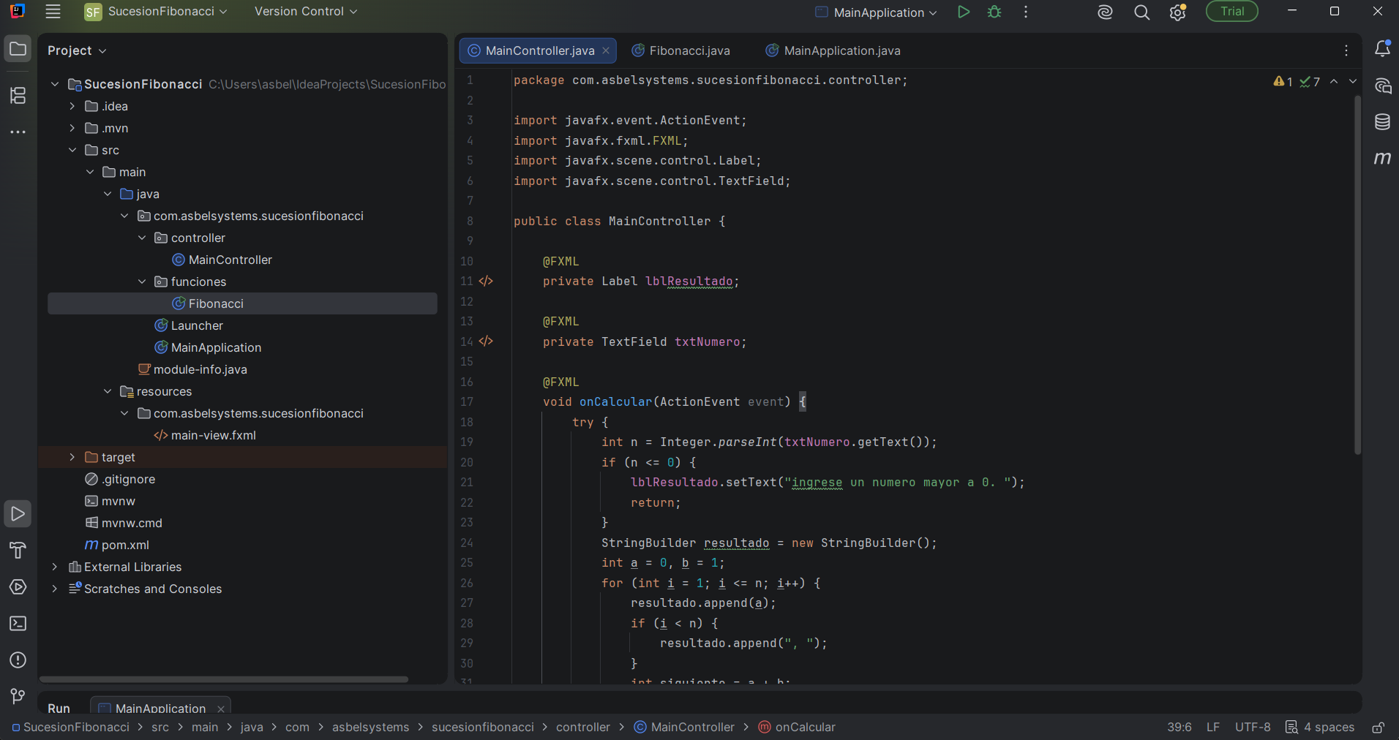
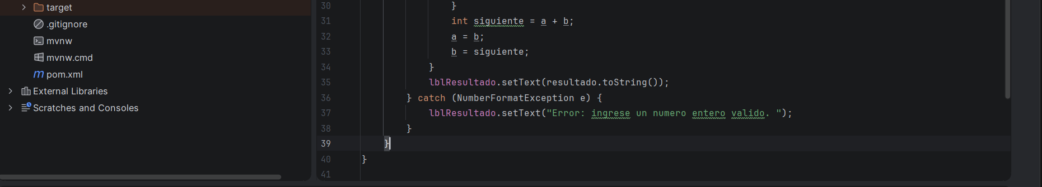
En este código conecté la interfaz diseñada en Scene Builder con la función que genera la sucesión de Fibonacci primero, obtengo el número ingresado por el usuario y verifico que sea mayor que cero después, utilizo un ciclo for para calcular la serie, sumando los dos números anteriores para obtener el siguiente finalmente, muestro la sucesión en una etiqueta (Label) también agregué una validación para mostrar un mensaje si el usuario ingresa un dato incorrecto.

Slide 18
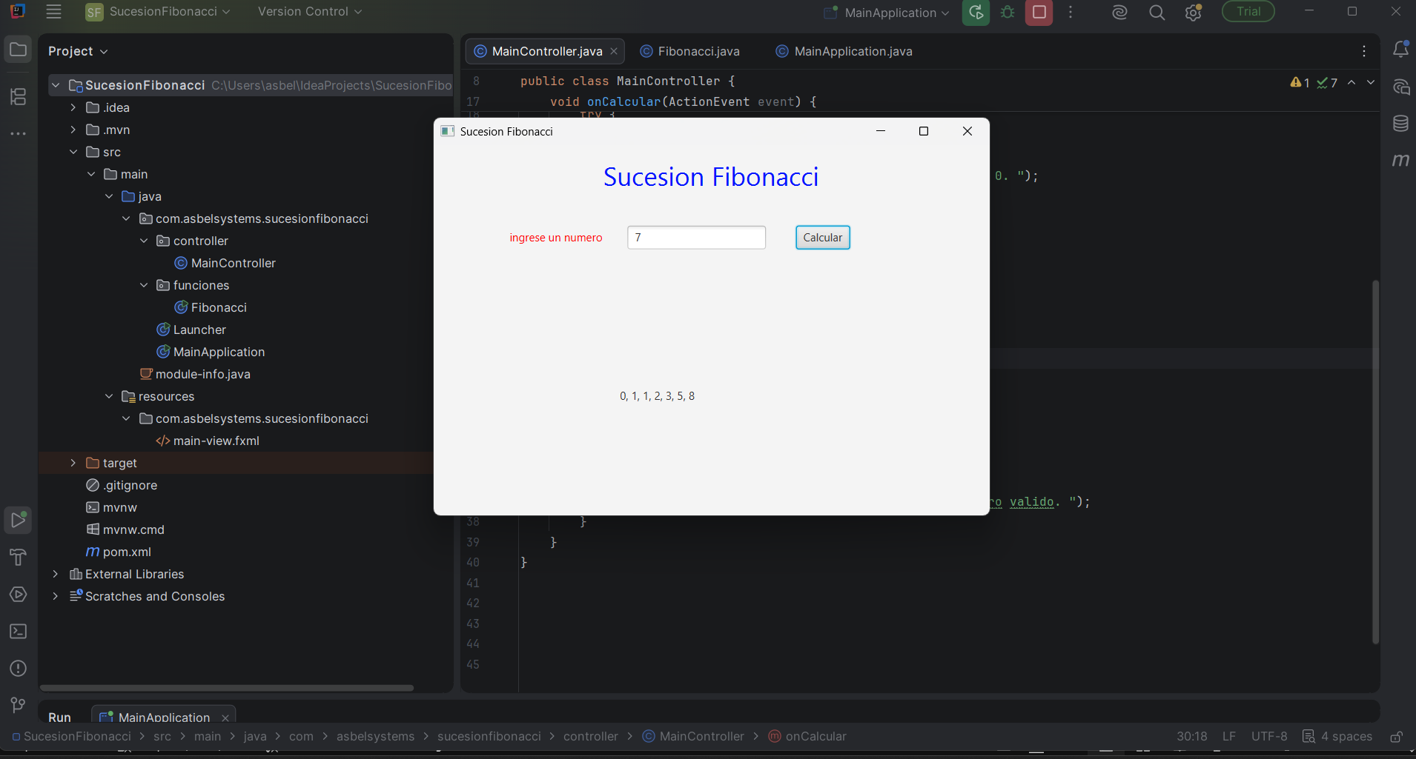
A qui ejecuté mi proyecto de la serie Fibonacci desde IntelliJ IDEA, utilizando la interfaz que diseñé en SceneBuilder. Ingresé el número 7 en el campo de texto y presioné el botón Calcular al hacerlo, el programa realizó la operación y mostró correctamente la sucesión Fibonacci: 0, 1, 1, 2, 3, 5, 8 con esto comprobé que la interfaz y el código Java funcionan correctamente.

Slide 19
Conclusión
Al finalizar esta práctica, comprendí mejor cómo funciona la recursividad y la importancia que tiene dentro de la programación los tres ejercicios realizados me ayudaron a desarrollar mi lógica y entender cómo utilizar métodos que se llaman a sí mismos para obtener resultados también aprendí a relacionar las funciones con una interfaz gráfica para facilitar la entrada de datos y mostrar los resultados en general, fue una práctica útil porque pude aplicar lo aprendido y adquirir más experiencia programando en Java.

Slide 20
Fuentes de información
tutoriales con Liu. (2016, 1 marzo). Programacion- Determinar si un numero es par o impar usando JOptionPane y Scanner en Netbeans [Vídeo]. YouTube. https://www.youtube.com/watch?v=7gcN6WAhpbs
DiloenTutos Pc. (2018, 4 octubre). Serie Fibonacci resuelto con JAVA - (0,1,1,2,3,5,8. . .) [Vídeo]. YouTube. https://www.youtube.com/watch?v=n0qndbNiSDI

